Slide 1
TriVenture
triventure

Slide 2
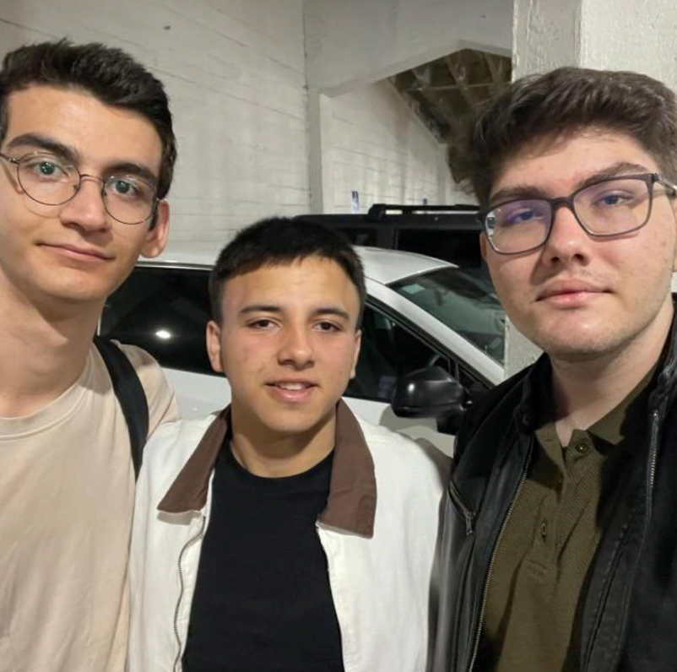
BIZ KIMIZ ?
Merhaba,
Bizler Bodrum Anadolu Lisesi mezunlarıyız. Bu sene okulumuzdan mezun olduk. Üç arkadaş olarak okulumuzda FRC (FIRST Robotics Compatition) takımı kurarken tanıştık. FRC sürecinde çok güzel bir uyum sağladık ve takımımızla birlikte bir ödül kazandık. Ayrıca ilk senemizde Amerika da yarışmaya gittik. Bu sürecin sonucunda birlikte eğlenerek bir şeyleri başarabileceğimizi gördük. Takımımıza şuanda Mentorlük yapıyoruz. Extra olarak farklı projeler ve gönüllülükler peşinde koşuşturuyoruz bu yüzden üniversite planlarımızı 1 sene ileriye almaya karar verdik.
01

Slide 3
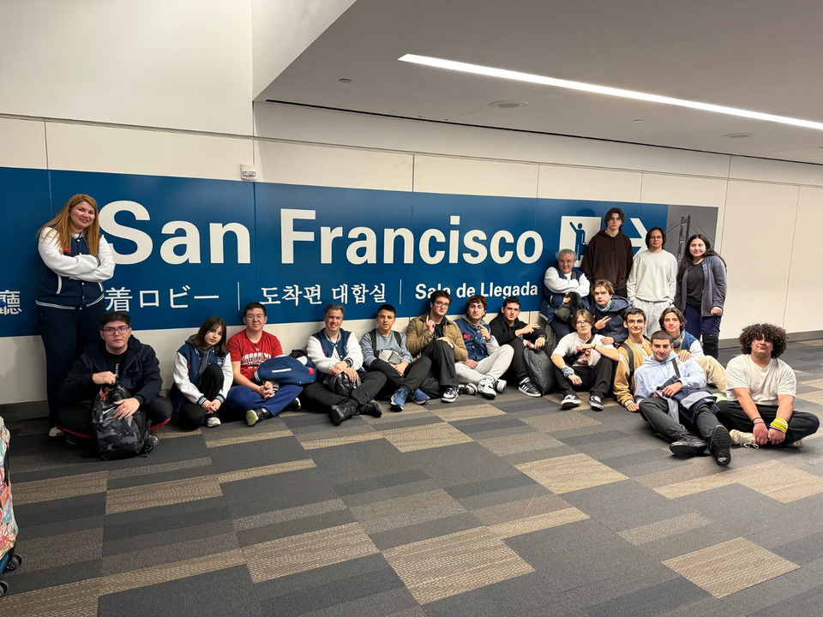
MISYONUMUZ
FRC sürecinde takım olarak çalışmanın gücünü ve birlikte başardığımızda neleri mümkün kılabileceğimizi deneyimledik. Şimdi aynı ekip ruhu ile, İYTİMS adlı çevre odaklı projemizle Birleşik Arap Emirlikleri’nin düzenlediği uluslararası bir yarışmaya katılıyoruz. Geçtiğimiz haftalarda akran zorbalığını ve ırkçılığı konu alan bir kısa film çektik ve bu film ile Birleşmiş Milletler tarafından düzenlenen bir yarışmaya başvurduk.
Amacımız sadece projeler üretmek değil; çevre, teknoloji ve topluma faydalı projeler üretmek. Bilimsel düşünceyle hareket eden, çözüm odaklı ve sürdürülebilirlik bilinci yüksek bir temel oturtmak istiyoruz.
02

Slide 4
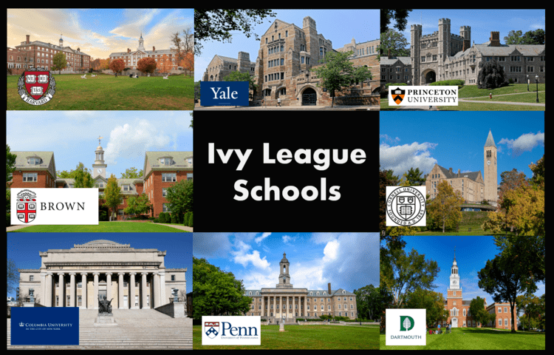
HEDEFLERIMIZ
Biz stem ile 12. sınıfta FRC sayesinde tanıştık. O güne kadar bunlardan haberimiz yoktu ve biraz geç haberimiz olmuştu. Ama buna rağmen şu anda çetişli projelerle ve yarışmalarla ilgileniyoruz. Geç başlamız olmamıza rağmen bu yoldan ilerlemek , iyi eğitim alabileceğimiz ve bize vizyon katabilecek üniversitelerde okumak istiyoruz. Bu yüzden hedefimizi Ivy league okullarına çevirdik. Bu süreçte bizim geç haberimiz olsada bizim gibi gençlerin bu konularda bilinçlenmesi için elimizden geleni yapıyoruz ve yapmaya devam edeceğiz .
03

Slide 5


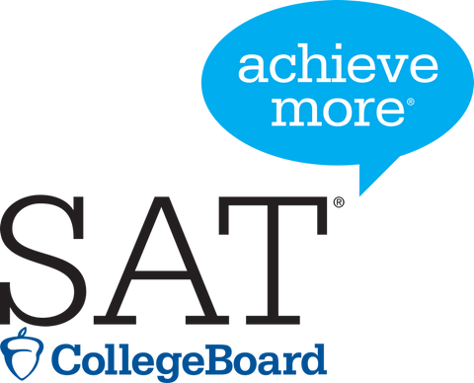
AKADEMIK HEDEFLER
Yurt dışı üniversite sürecini ne yazık ki geç öğrendik. Ancak bu zorluk bizi daha da motive etti. Hızlı bir şekilde hedeflediğimiz üniversitelerin akademik şartlarını araştırdık ve uzun , zorlu serüvenimize atıldık. Akademik olarak hedeflerimiz AP, SAT ve IELTS gibi uluslararası geçerliliğe sahip sınavlardan yüksek skorlar alarak hedeflediğimiz üniversitelere hem akademik yeterliliğimizi hem de azmimizi kanıtlamak.
04

Slide 6
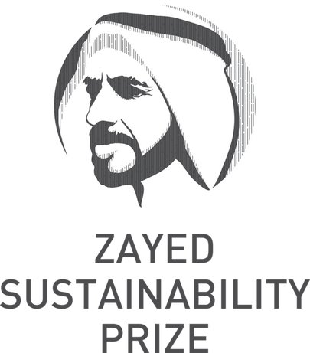
PROJELERIMIZ
İ
nsansız Yangın Tespiti ve İlk Müdahale Sistemi (İYTİMS) projemizle Zayed Sürdürülebilirlik Ödülüne başvurduk. Başvurduğumuz küresel lise kategorisinde her bölgeden (asya, avrupa vb.) bir lise seçiliyor ve projeyi gerçekleştirmesi için 150 bin dolar destek sağlanıyor. Projemiz bölgemizdeki yangın riskini ortadan kaldırmayı hedefliyor. İlk başta 400 hektarlık bir alanda uygulamaya başlayacağız ve dronelar ile yangın riskini azaltacağız. 7/24 kesintisiz tarama ve müdahale imkanı yangın riskini azaltmaktaki en önemli unsurlarımız. Tüm süreç otonom olacak ve tamamen güneş enerjisiyle çalışacak. Hedefimiz ilerleyen süreçte önce türkiyede sonra tüm dünyadaki yüksek yangın riski olan yerlerde projemizi uygulamak.
05

Slide 7
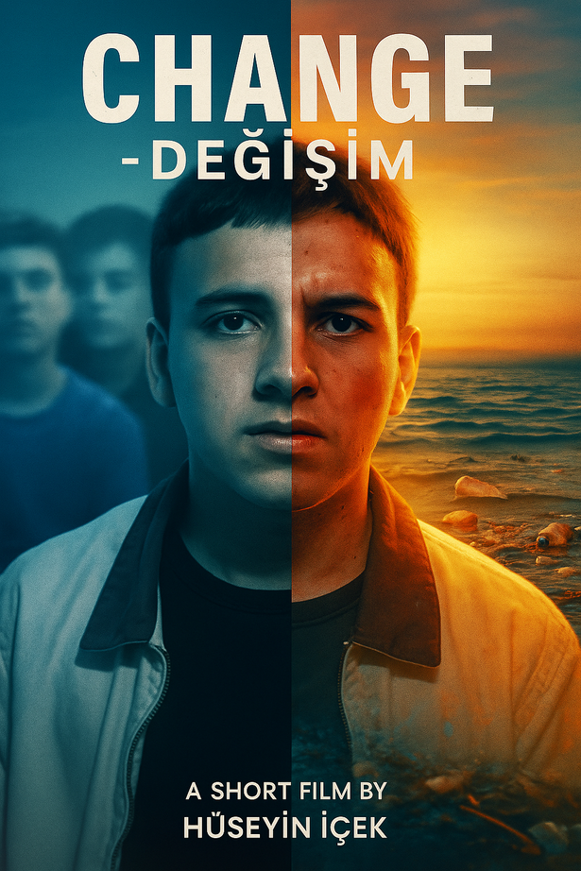
PROJELERIMIZ
Üçümüzde film çekip gördüklerimizi, toplumdaki eşitsizlikleri ve ırkçılığı herkese ulaştırmak istiyorduk. Bir gün birleşmiş milletlerin gençler için kısa film yarışması yaptığını ve kazanan filmleri yayınlayıp büyük bir kitleye tanıttığını duyduk ve gördüğümüz şeyleri herkese aktarmak için bir fırsatımız oldu. Bizde neden olmasın dedik ve çekmeye başladık. Bu süreçte birçok şey öğrendik, insanları yönetmek, senaryo yazmak, film editlemek gibi. Birde bu süreci kameramız olmamasına rağmen sıfır bütçeyle yapmayı başardık ve filmimizi birleşmiş milletlere yolladık. Tabi sadece BM yle sınırlı kalmayıp dünya genelindeki 50 den fazla film festivalinede yolladık.
Film Özeti:
Film, Filistinli bir çocuk olan Ali'nin Türkiye'de kendisini üstün bir ırk olarak gören bir sınıfa nakil olmasıyla başlar. Hikaye ilerledikçe Ali'nin kişisel dönüşümüne ve davranışlarındaki kademeli değişikliklere tanık oluruz. Film, ırkçılığın ve ayrımcılığın yalnızca zararlı değil aynı zamanda tehlikeli derecede bulaşıcı olduğunu ortaya koyuyor.
06

Slide 8


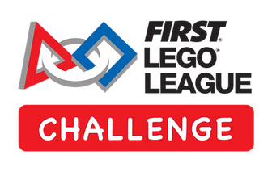


YAPACAĞIMIZ PROJELER VE GÖNÜLLÜLÜKLER
Bölgemizdeki bir ortaokula FLL takımı açacağız bu sayede ortaokul çocuklarını STEM ile erkenden buluşturacağız
Kasım ayında AİESEC ile Sri Lanka da 1,5 ay uluslararası gönüllülük yapacağız.
Kısa film çekmeyi çok sevdik ve STEM konulu kısa bir film ile Breakthrough yarışmasına katılacağız
Bölgemizde STEM’i yaymak için Nasa Space Apps ile bölgesel yarışma düzenleyeceğiz.
07

Slide 9

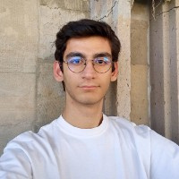
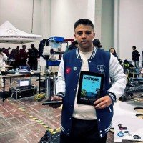
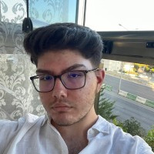
İLETİŞİM
tel : 0539 600 96 19
tel : 0545 606 48 06
tel : 0553 973 51 16
huseyin_icek@hotmail.com
ozturkbaturhan8@gmail.com
arslan.onr2007 @gmail.com
08

